Slide 1
Обзор онлайн аудитории беларуси
Богданович Вероника, 2 курс, 9 группа

Slide 2
Введение
Всего в Беларуси около 11 миллионов интернет-абонентов (это число больше населения Беларуси, потому что один человек может пользоваться интернетом несколькими способами). Доступ в интернет есть у 71,1% всех участников исследования в возрасте от 6 до 72 лет. Среди интернет-пользователей ежедневно онлайн бывают 68,3%, не менее одного раза в неделю — 16,2%, от случая к случаю — 15,5%. Среди них интернет используют для покупки товаров или получения услуг— 28,6%. В областной статистике больше всего делать онлайн-покупки предпочитают в Минске.

Slide 3
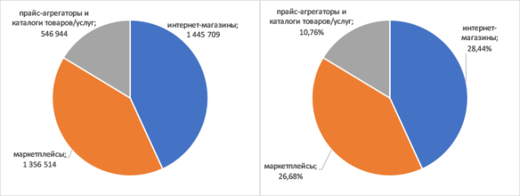
Количество и доли интернет-пользователей сайтов основных сегментов e-commerce в Беларуси
Источник: gemiusAudience, март 2017 г.

Slide 4
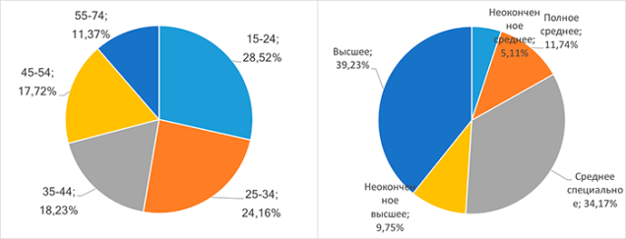
Аудитория посетителей сайтов основных сегментов e-commerce в Беларуси, возраст | образование
Источник: gemiusAudience, март 2017 г.

Slide 5
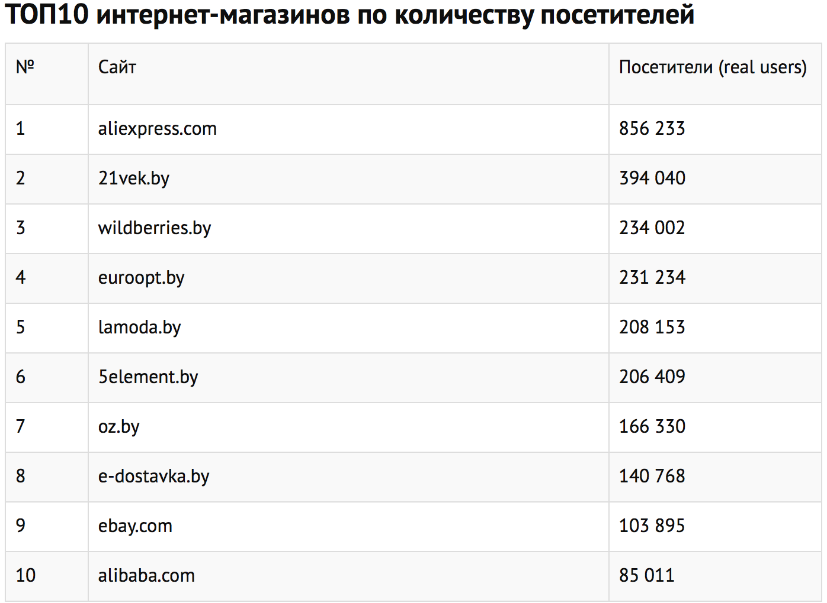
Источник: gemiusAudience, март 2017 г.
Общее количество интернет-пользователей, которые посещают интернет-магазины составляет 1 445 709 человек, или 28,44% всех интернет-пользователей Беларуси. Из них на долю мужчин приходится 57,03%, на женщин – 42,97%.

Slide 6
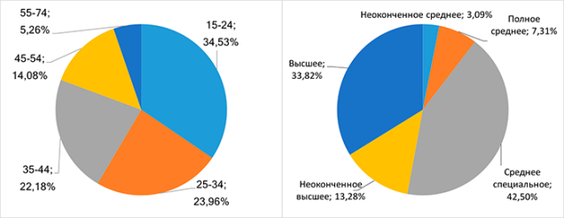
Аудитория интернет-магазинов, возраст | образование
Источник: gemiusAudience, март 2017 г.

Slide 7
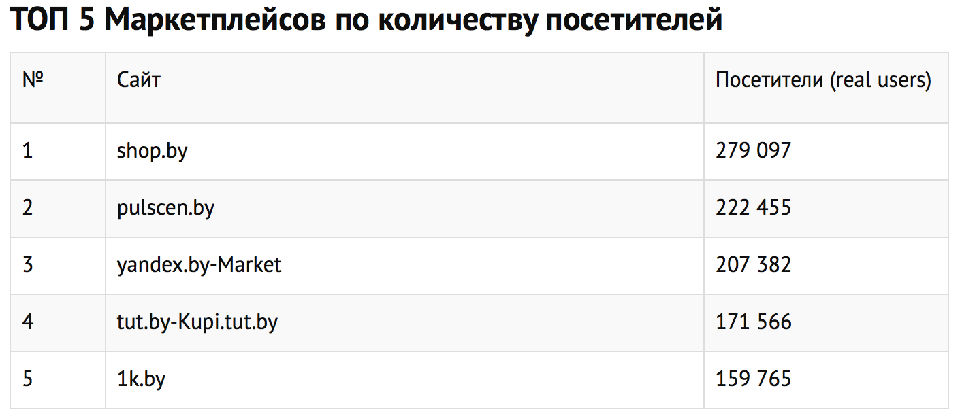
Источник: gemiusAudience, март 2017 г.

Slide 8
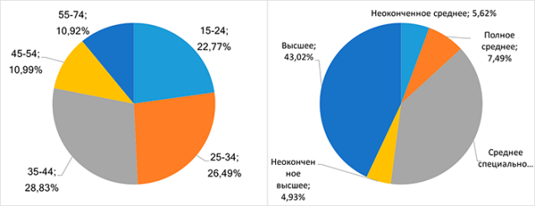
Аудитория маркетплейсов, возраст | образование
Источник: gemiusAudience, март 2017 г.

Slide 9
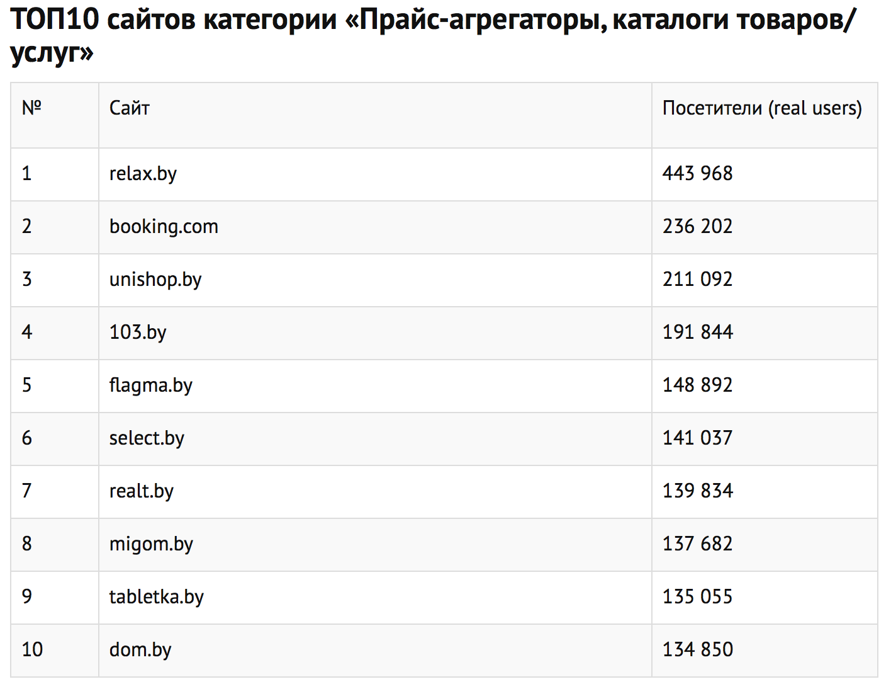
Источник: gemiusAudience, март 2017 г.

Slide 10
Аудитория площадок категории «Прайс-агрегаторы, каталоги товаров/услуг», возраст | образование
Источник: gemiusAudience, март 2017 г.

Slide 11
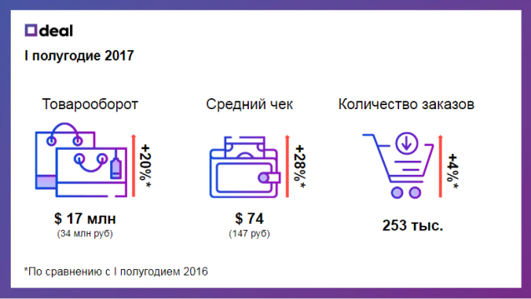
Белорусы приобрели на Deal.by на 20% больше товаров, чем за аналогичный период прошлого года. Средний чек увеличился на 28% и сейчас составляет $74.

Slide 12
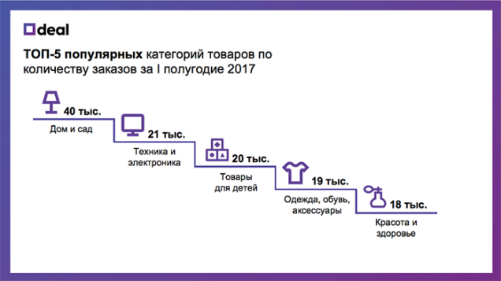
Больше всего товаров покупают в категориях «дом и сад», «товары для детей», «техника и электроника». «Одежда, обувь» среди популярных категорий на 4-м месте, а «товары для красоты и здоровья» — на 5-м.

Slide 13
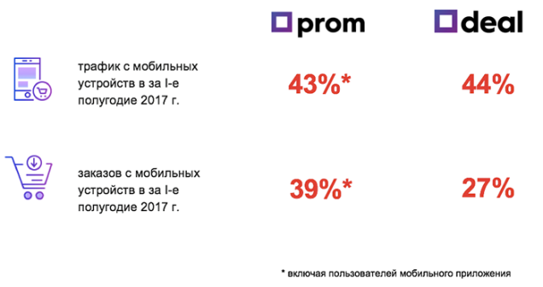
«Мобилизация» интернет-пользователей продолжается. В Беларуси 44% посетителей «заходят» на Deal.by с мобильных телефонов, а 27% — покупают. Это при том, что в развитых странах мобильный трафик уже обгоняет десктопный — в 2017 году уже 93% интернет-пользователей используют мобильный интернет.

Slide 14
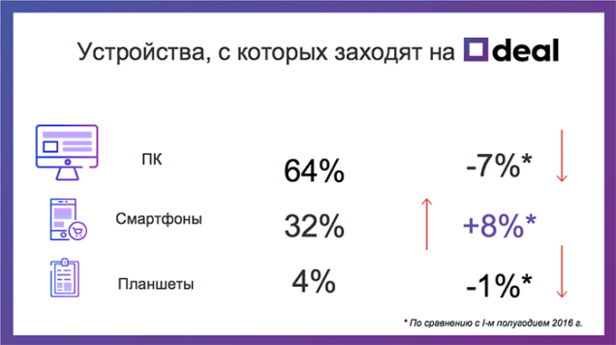

Slide 15
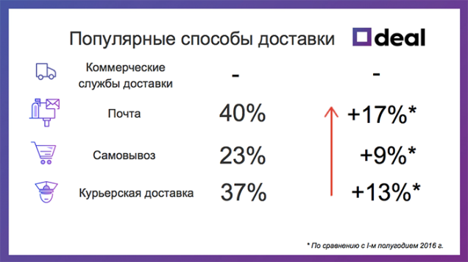
Доставка и оплата Драйверы роста e-commerce рынка Беларуси — надежные системы платежей и дешевая доставка. В Беларуси данный рынок практически отсутствует из-за запрета на прием платежей в пользу третьих лиц. В ближайший год ожидается принятие Нацбанком закона о платежных услугах, который позволит сторонней организации принимать деньги в пользу продавца интернет-товаров.

Slide 16
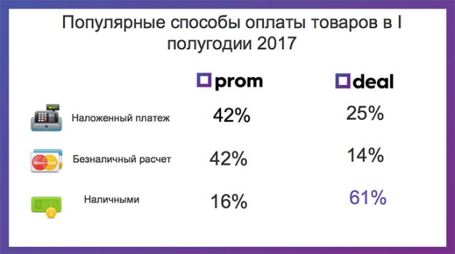
Аналогичная ситуация с платежными системами. В Беларуси колоссальное количество расчетов наличными (более 60%). Это тормозит развитие рынка, ведь ограничивает возможность заказа товаров у продавцов с разных уголков страны.

Slide 17
Фирмы, делающие экономические интернет-обзоры:
Shop.by
Onliner.by
Deal.by (EVO.company)

Slide 18
Источники:
Belretail.by : https://belretail.by/article/
Deal.by (EVO.company)
Белстат

Slide 19
Компании, делающие аналитические обзоры для характеристики интернет-аудитории и электронной коммерции в Беларуси, России и в мире целом, которые считаются наиболее достоверными.
Data Insight
EVO.company
Gemius
Kaymu
eMarketer
InSales
Ruward
Remarkety

